Slide 1

ZMARTWYCHWSTAŁ PAN ALLELUJA!!!

Slide 2
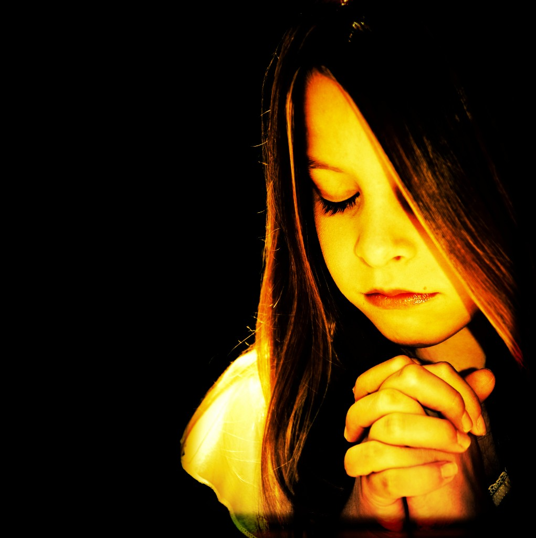
WITAJCIE
DZIECIAKI
ZACZNIJMY
OD MODLITWY
https://www.youtube.com/watch?v=DOB2XFw8Pns

Slide 3
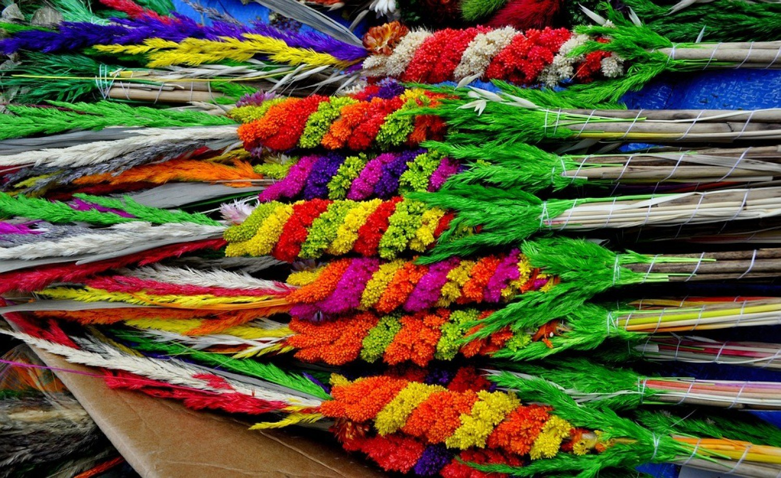
KOCHANI
Przyszedł czas najważniejszych dni…
Pamiętacie, ostatnio mówiliśmy o tym, że Pan Jezus wjechał do Jerozolimy na osiołku, a ludzie witali Go palmami i wołali, że jest Królem.

Slide 4
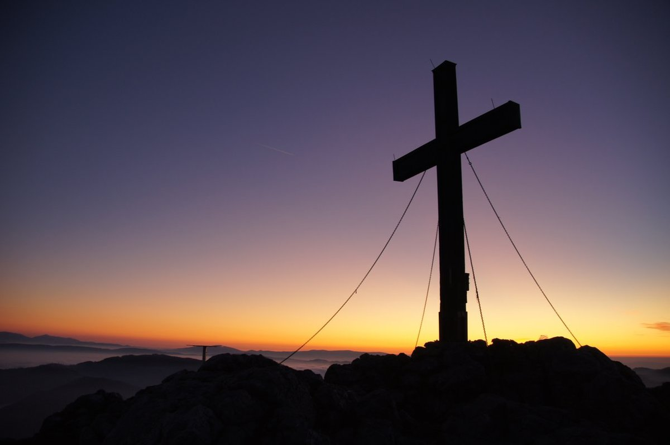
Kilka dni później Pan Jezus dźwigał ciężki krzyż na górę Golgotę i tam został ukrzyżowany. Jego Ciało zdjęto z krzyża i włożono do grobu. Było to w piątek wieczorem. Pamiętacie też, że grób Pana Jezus przypieczętowano wielkim kamieniem, a obok grobu postawiono żołnierzy, żeby nikt nie wykradł Jego Ciała. Tymczasem…

Slide 5
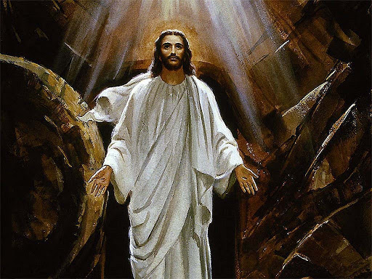
W niedzielny poranek obok grobu Pana Jezusa zatrzęsła się ziemia, żołnierze przestraszeni uciekli, bo Pan Jezus … wyszedł z grobu – żywy i prawdziwy. Ukazał się kobietom i Apostołom. I choć trudno im było w to wszystko uwierzyć, to wtedy zrozumieli, że Pan Jezus jest prawdziwym Bogiem, który potrafi pokonać największe zło, śmierć i grzech.

Slide 6
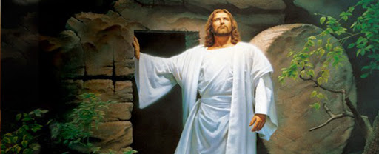
I DLATEGO
MAMY ŚWIĘTA,
BO …
CHRYSTUS ZMARTWYCHWSTAŁ, ALLELUJA!
PRAWDZIWIE ZMARTWYCHWSTAŁ, ALLELUJA!

Slide 7
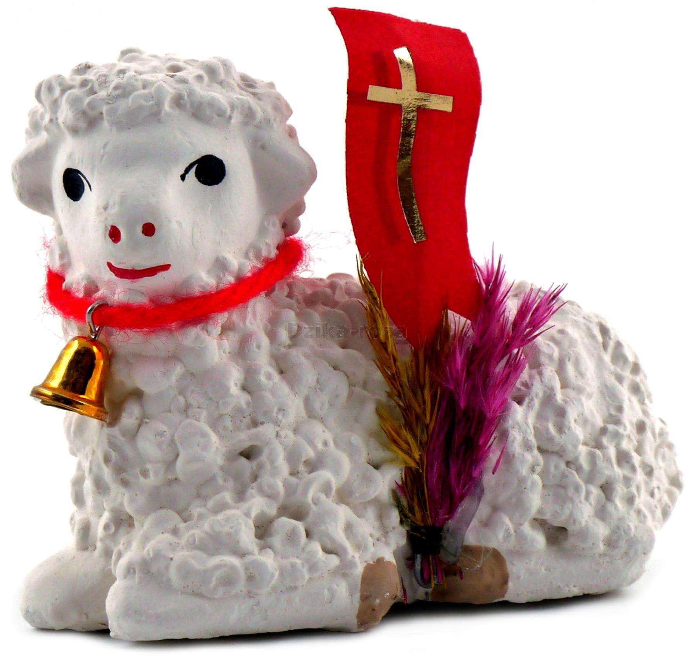
KOCHANE DZIECI, DRODZY RODZICE
Niech ten świąteczny czas będzie dla Was wszystkich okazją do wspólnych chwil, do radosnego przeżywania tajemnicy zmartwychwstania Pana Jezusa.
Cieszcie się sobą nawzajem i chwilami spędzonymi w rodzinnym gronie.
Niech Wam towarzyszy Boża radość
i przepełnia spokój pomimo trudnych wiadomości płynących z mediów,
niech Was ogarniają łaski płynące z Serca zmartwychwstałego Zbawiciela.
Bo nasza wiara daje nadzieję na lepsze jutro, jest siłą w trudnych dniach i pomaga przetrwać największe burze. Odwagi!!!
Życzę Wam wszystkich spokojnych, zdrowych i radosnych świąt Wielkiej Nocy,
          Pozdrawiam,
          M. Chudzik

Slide 8
Jako uzupełnienie tych wiadomości obejrzyjcie film o zmartwychwstaniu Pana Jezusa:
https://www.youtube.com/watch?v=sC4o9AuysWw&t=6s

Slide 9
PRACA DOMOWA
W katechizmie zróbcie zadanie z katechezy 49.
Powodzenia.
Ale to jeszcze nie koniec pracy…

Slide 10
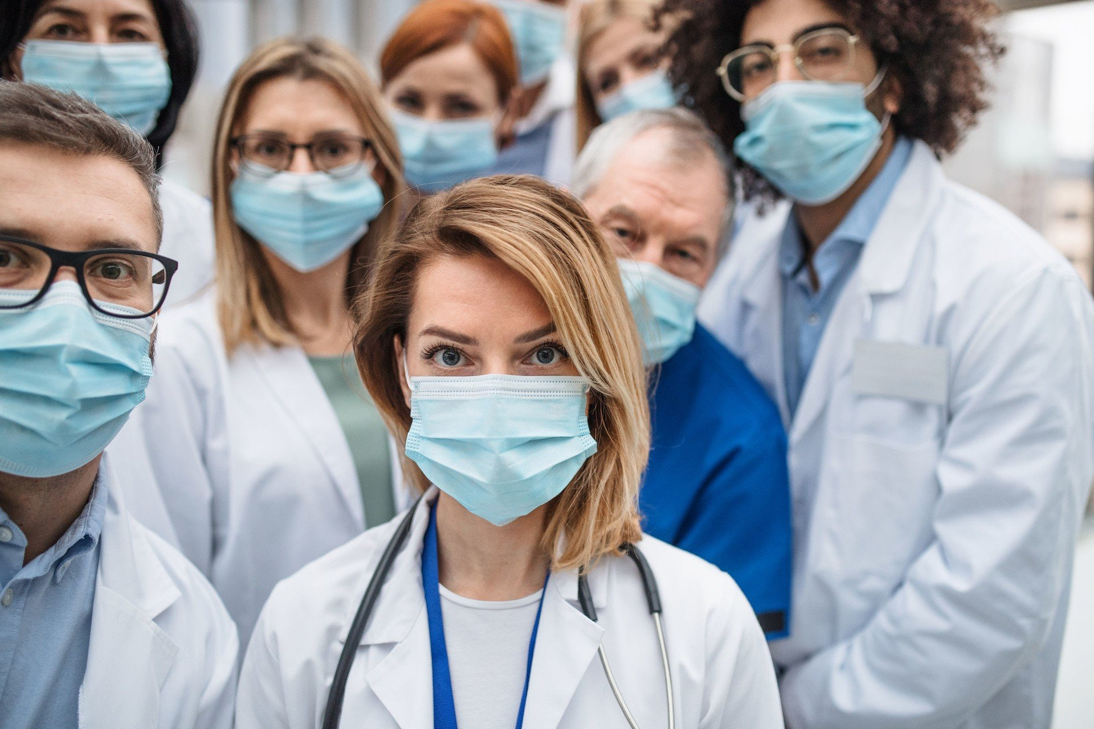
PS.
Dzisiaj proponuję WAM zadanie niezwykłe…
W tym trudnym czasie gdy tak wielu ludzi choruje, potrzebujemy pomocy lekarzy, pielęgniarek, ratowników medycznych.
Dlatego liczę na Waszą pomoc.

Slide 11
PROSZĘ, ABYŚCIE DLA NICH NARYSOWALI KAARTKĘ Z ŻYCZENIAMI ŚWIĄTECZNYMI, ALBO LAURKĘ Z PODZIĘKOWANIEM, A MOŻE NAGRACIE ŻYCZENIA W FILMIKU CZY DYKTAFONIE?
Cokolwiek możecie zrobić, żeby pomóc tym, którzy najbardziej pomagają, będzie baaaaardzo ważne.

Slide 12
Czekam na Wasze prace do czwartku wieczorem. Przysyłajcie je na adres mail: marzenach187@wp.pl
Ja je odeślę do szpitala zakaźnego w Łańcucie. Taki prezent od naszych przedszkolaków, ok.?
Powodzenia, Aniołki. Dacie radę, jak zawsze ☺
Pozdrawiam,
M. Chudzik

